Slide 1
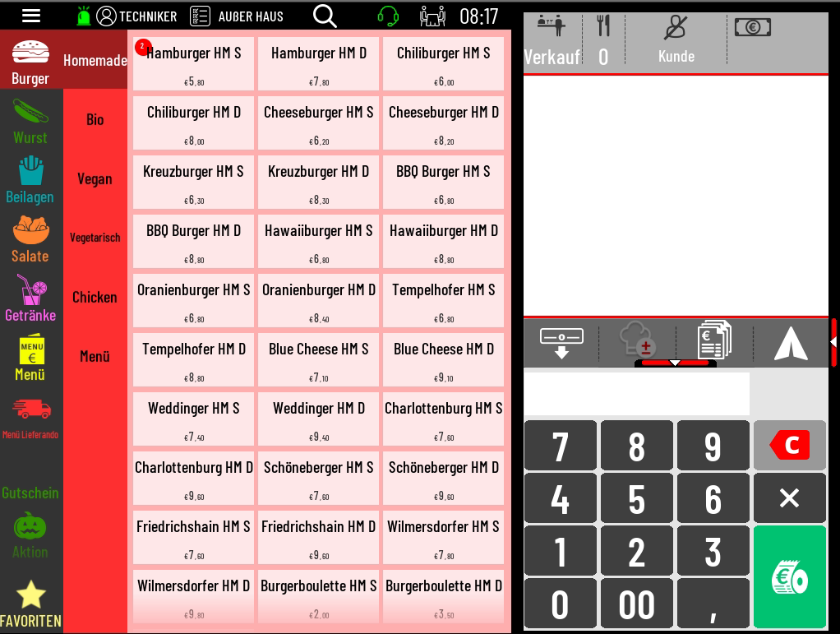
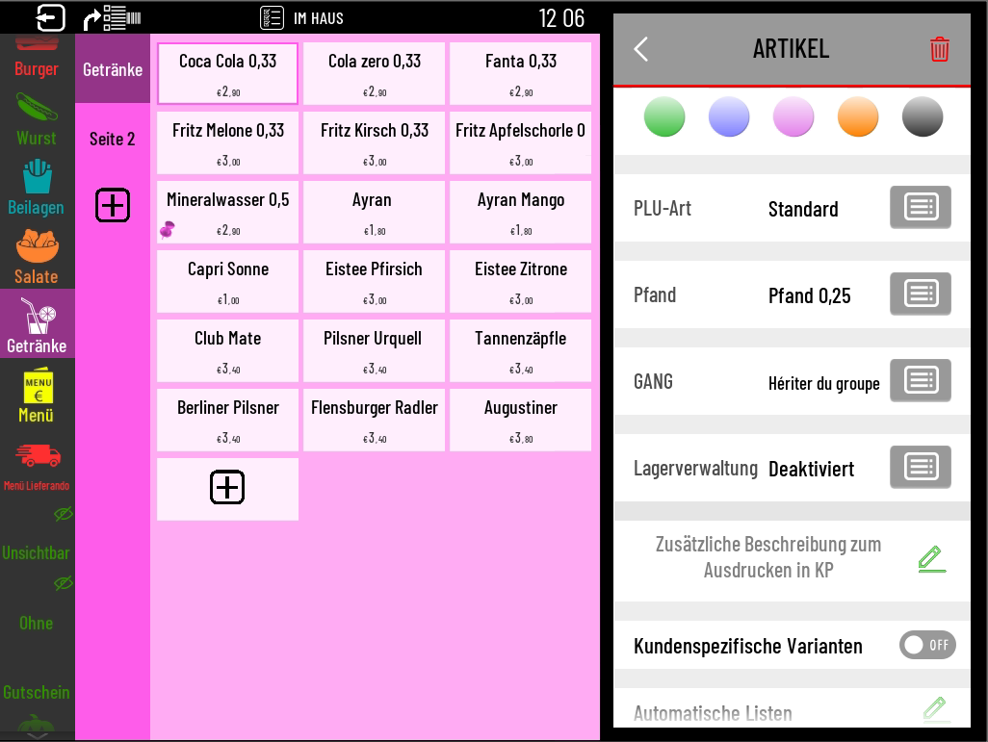

Lagerverwaltung
1. Unter Einstellungen den jeweiligen Artikel auswählen und Lagerverwaltung aktivieren.
1

Slide 2
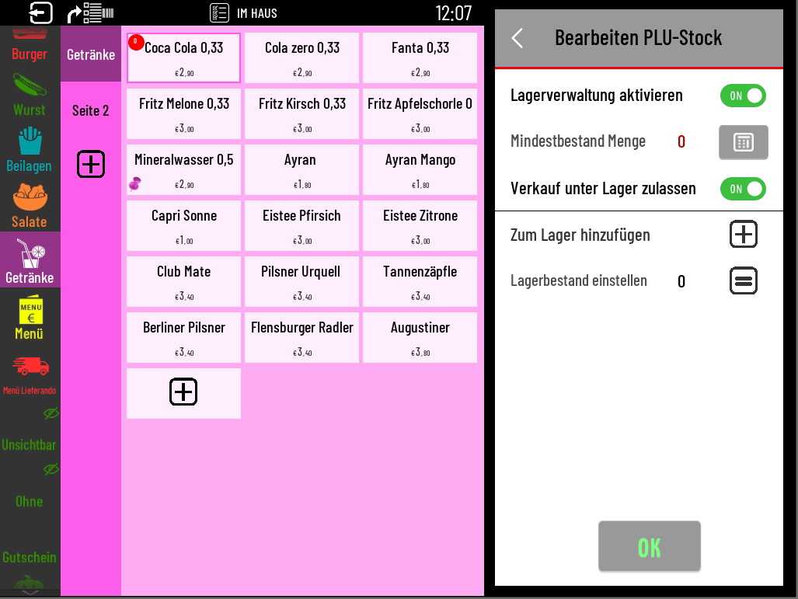
Lagerverwaltung
2. Auf „ON“ Stellen.
(Auf Wunsch Mindestmenge hinterlegen)
3. Mit „OK“ bestätigen.
4. Programmierung verlassen.
4
2
3

Slide 3
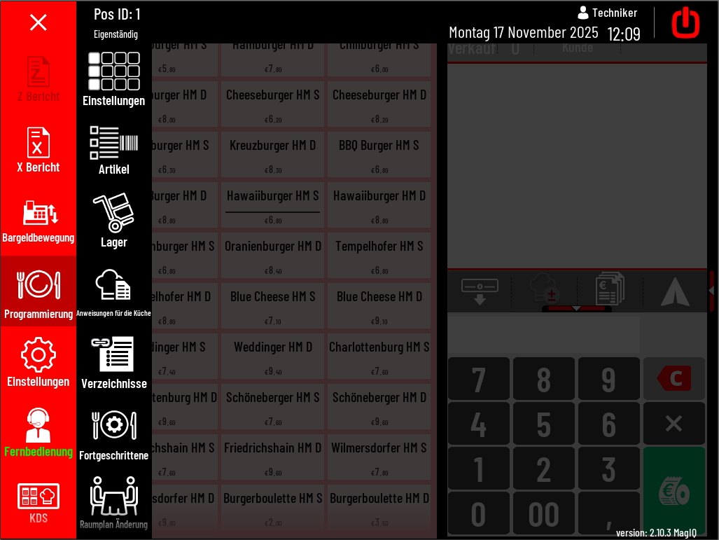
Lagerverwaltung
5. Burgermenü öffnen
6. Programmierung
7. Lager öffnen
7
6

Slide 4
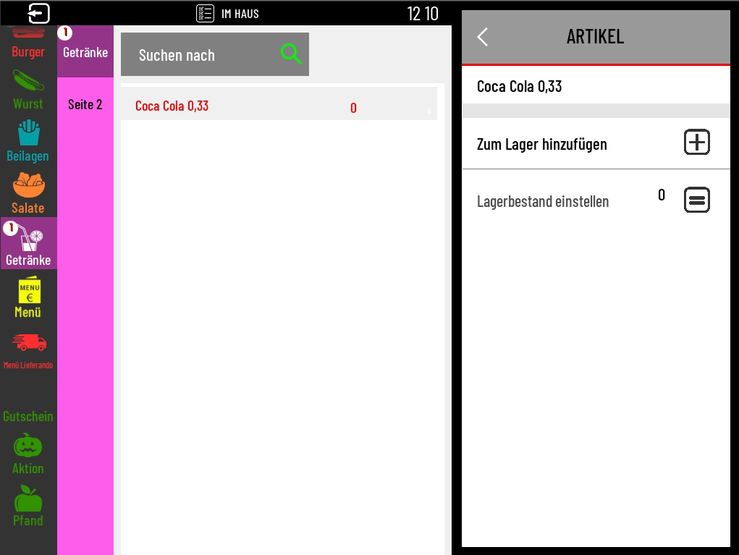
Lagerverwaltung
8. Artikel suchen
9. Artikel auswählen
10.“Zum Lager hinzufügen“ auswählen und die vorhandene Menge eintragen
9
10
8

Slide 5
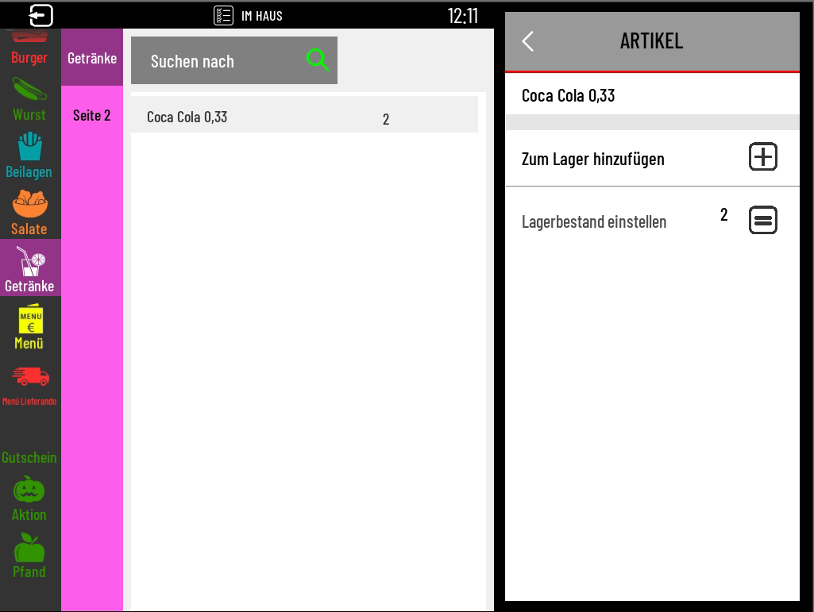
Lagerverwaltung
11. Eingegeben Menge prüfen.
12. Verlassen.
12
11

Slide 6
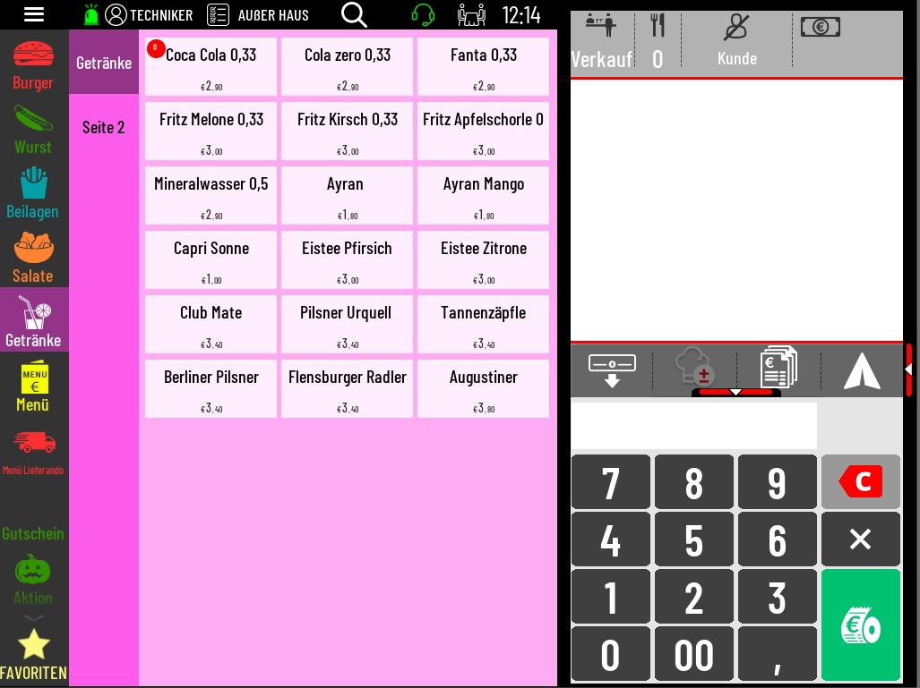
Lagerverwaltung
13. Fällt der Artikel auf „0“ oder auf die Mindestmenge, wird der Artikel mit einer roten 0 versehen.

Slide 7
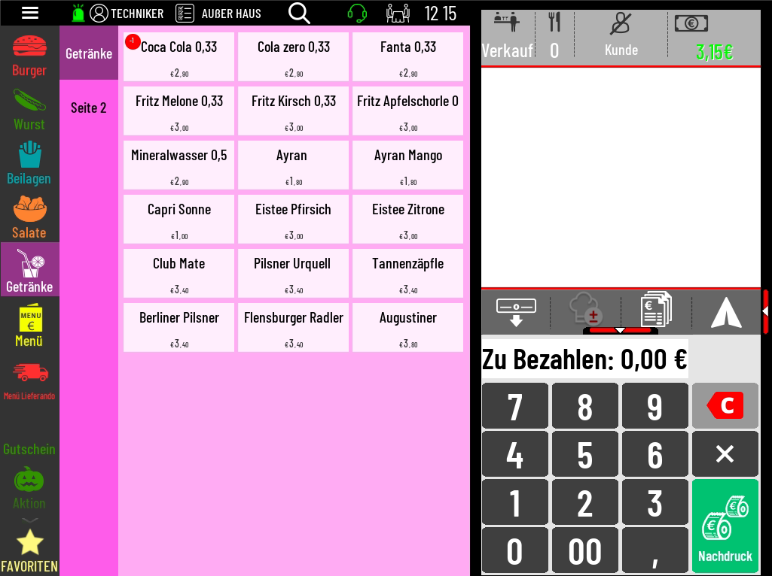
Lagerverwaltung
ACHTUNG!
Der Artikel kann weiterhin verkauft werden!
Der Bestand wird dann negativ fortgeführt.

